Slide 1

RB-Y1 Calibration
-with camera & marker-
Notes:
타이틀 : Roboto 35 med
서브타이틀16pt – reg
‘© RAINBOW ROBOTICS Inc. All rights reserved.’
Roboto 8pt – reg 고정

Slide 2
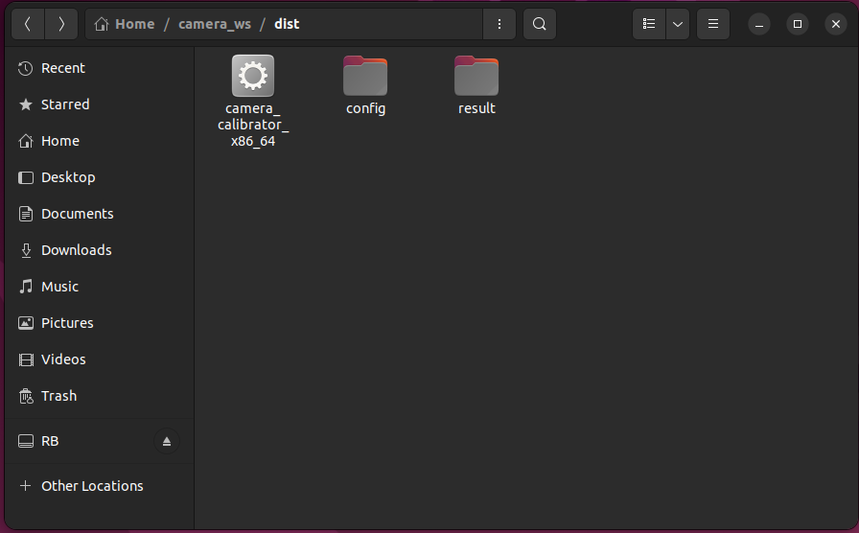
Calibration process
현재 실행가능 환경 : 리눅스/upc/윈도우
실행파일을 더블클릭하여 실행
  실행 후 config/result 폴더가 만들어짐

Slide 3
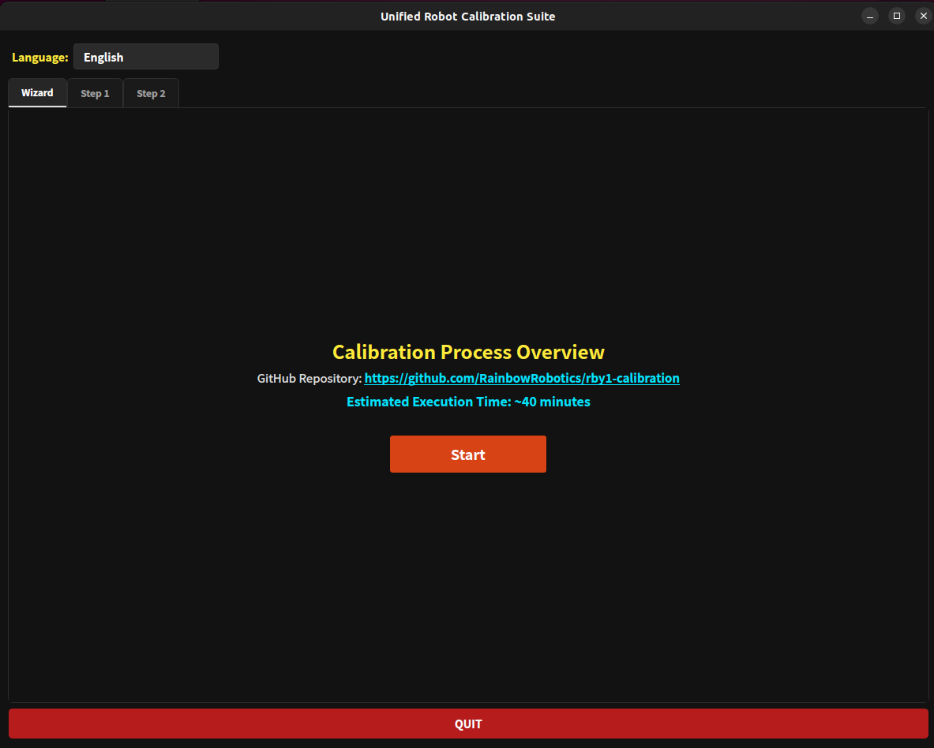
Calibration process
Start 를 눌러 위자드 실행

Slide 4
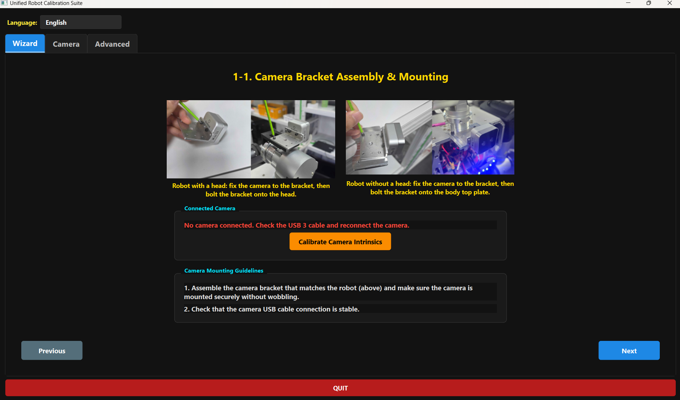
Calibration process
안내에 따라 정밀구동부 위에 카메라를 배치하는지, 전용 추가 브라켓을 사용하는지 확인
처음 캘리브레이션을 사용하는 경우, 가급적 calibrate camera intrinsics를 통해 내부 파라미터 보정

Slide 5
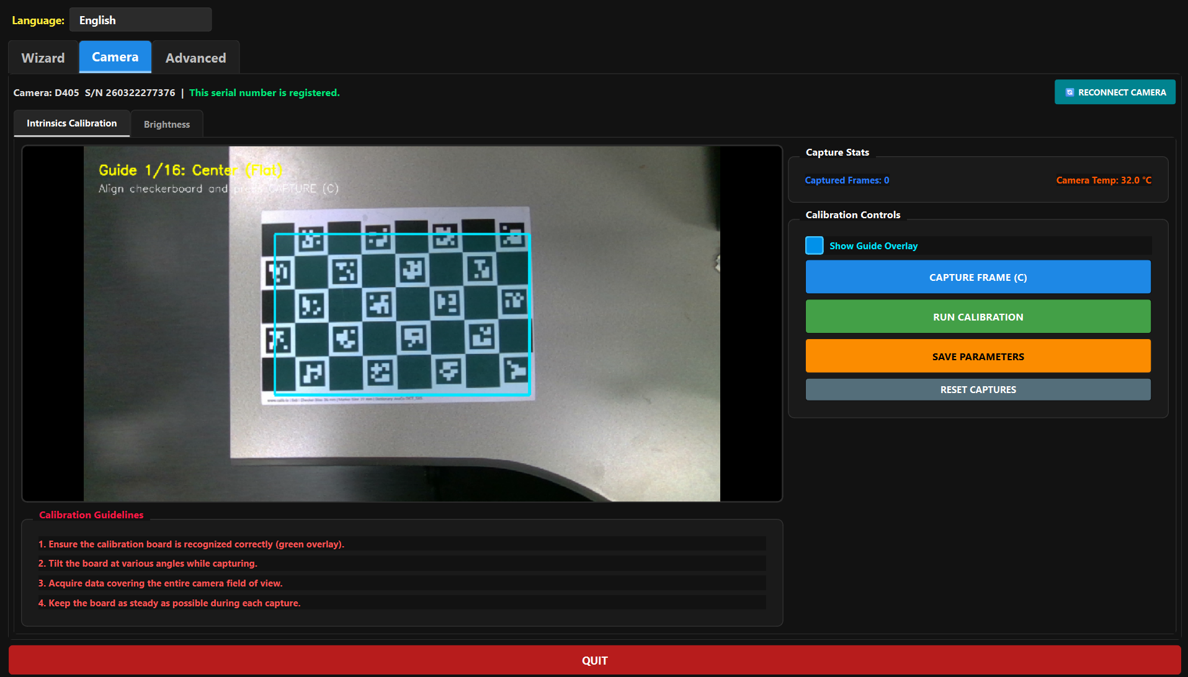
Calibration process
가운데 파란 박스를 통해 체커보드를 촬영(capture frame)
파란박스를 참고하여 총 16장이 촬영되면 자동으로 계산
결과 확인 후 save parameters 클릭
이후 next 이동

Slide 6
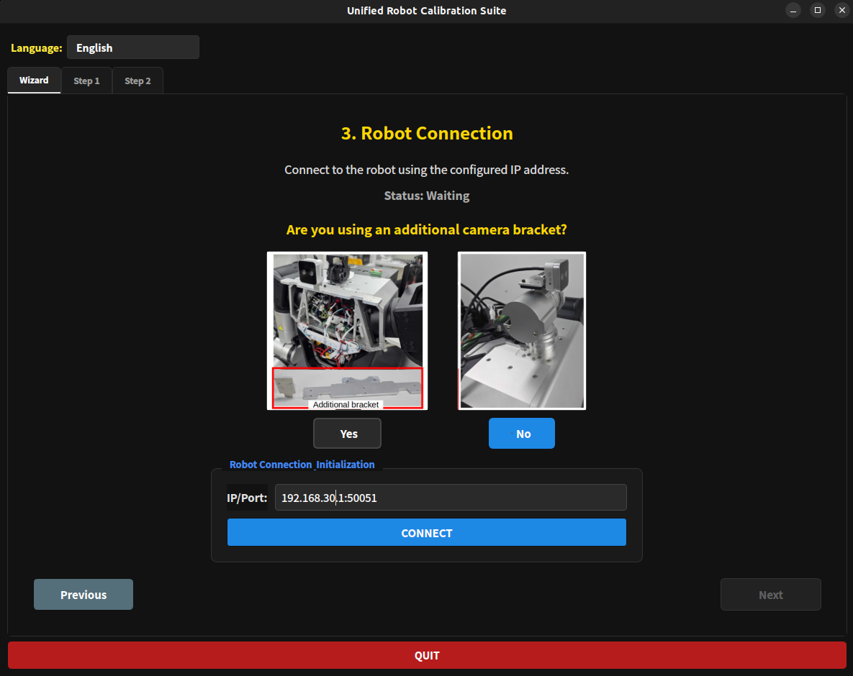
Calibration process
추가 브라켓을 사용하는 경우 yes를, 정밀구동부에 연결할 경우 no을 선택
Connect를 누르면 자동으로 로봇과 연동되며, 이후next를 눌러 다음 진행
만약 ip/port 항목이 192.168.30.1:50051 이 아닐 경우, 카메라가 연결되지 않았을 수 있으니 확인 후 프로그램 재실행

Slide 7
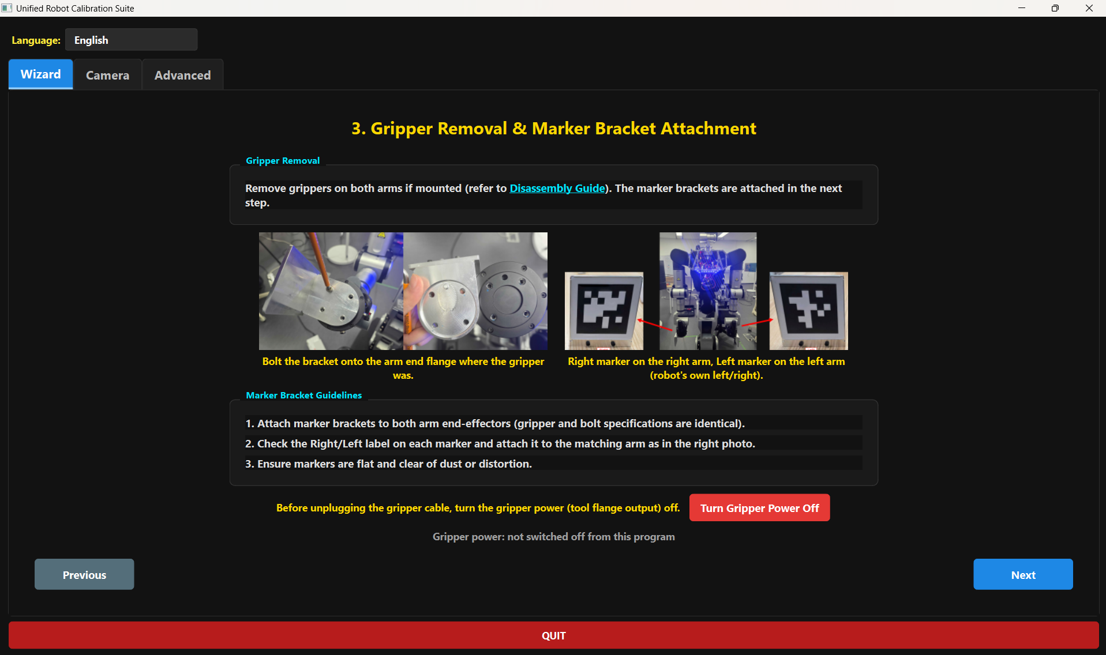
Calibration process
안내에 따라 기존의 그리퍼를 해체하고, 키트에 있는 브라켓을 장착(분해메뉴얼은 링크를 제공)
그리퍼 해제 시 만일을 대비하여 그리퍼쪽 power를 off (빨간버튼 참고)

Slide 8
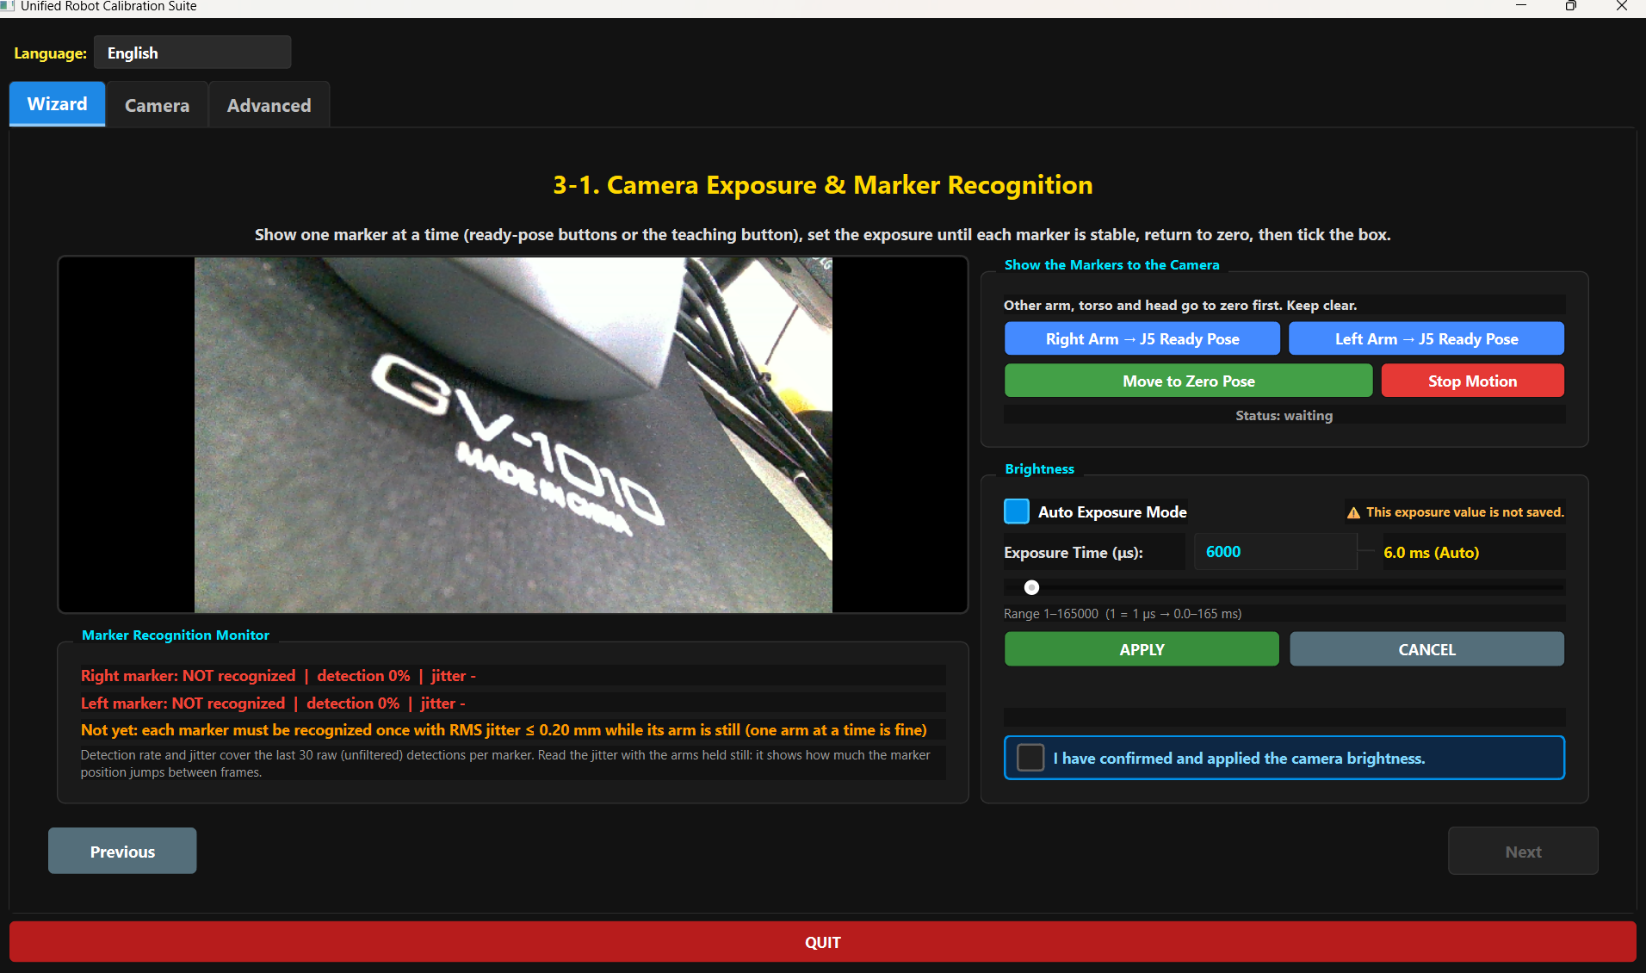
Calibration process
카메라의 밝기를 조절(체크박스 해제 후 값을 줄이거나 늘려가며 밝기를 조절. 살짝 어두울 때까지 진행)
완료했습니다라는 체크박스 클릭 후 next 진행

Slide 9
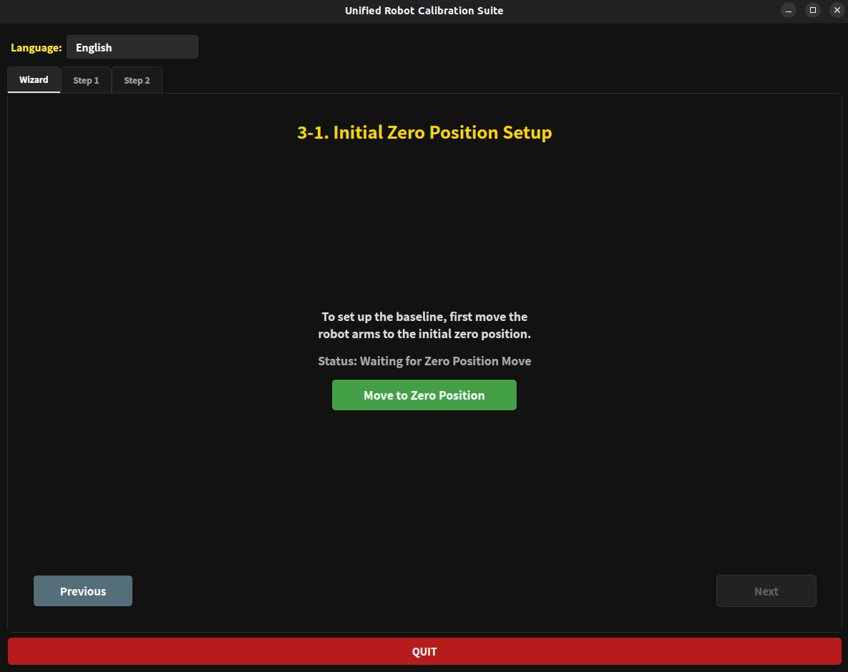
Calibration process
로봇을 zero position으로 보내기 위해 버튼 클릭 후 next가 활성화되면 다음으로 이동

Slide 10
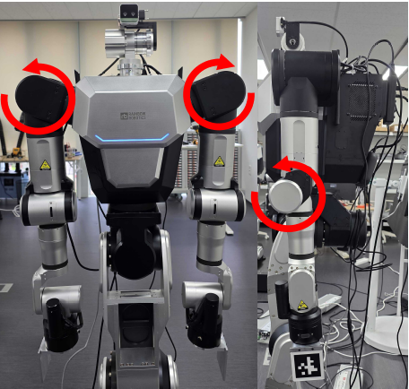
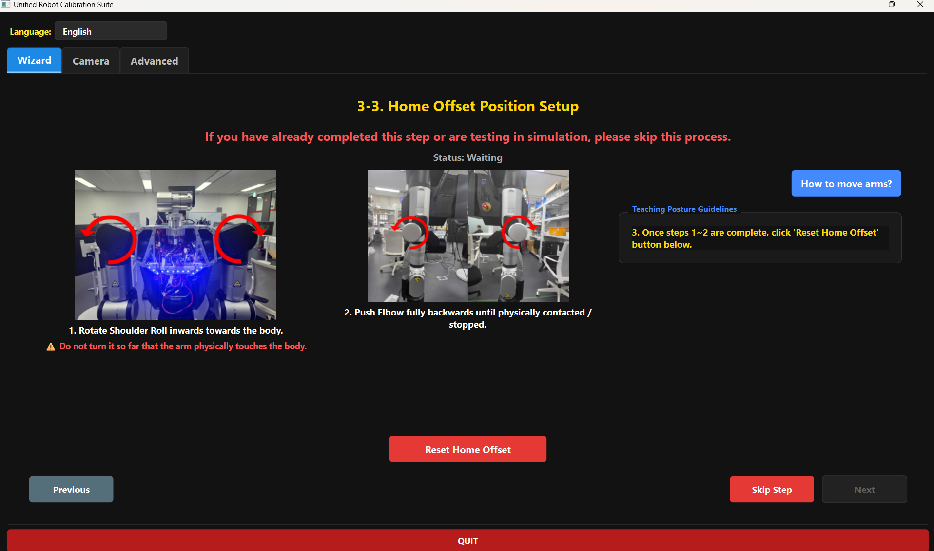
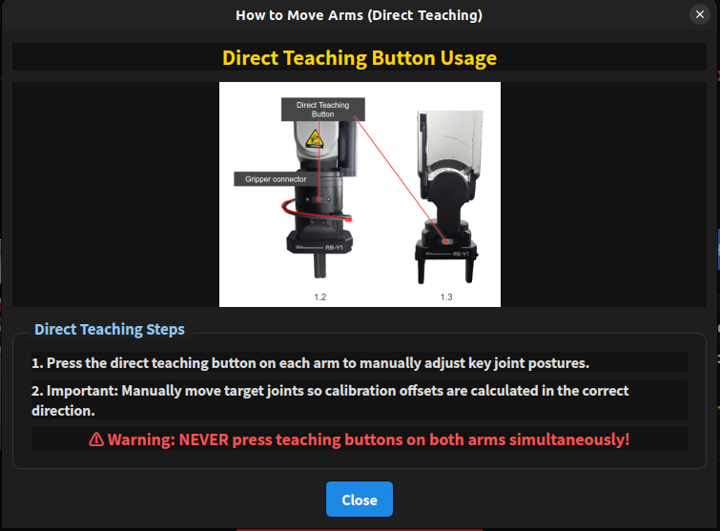
Calibration process
로봇의 티칭버튼을 눌러 SR,ELBOW를 회전.
완료 후 reset home offset 버튼을 누른 후 ok를 눌러 초기자세 세팅
만약 이미 세팅 후 다시 프로그램을 켰으면, skip step을 눌러 다음 진행
Set zero pose

Slide 11
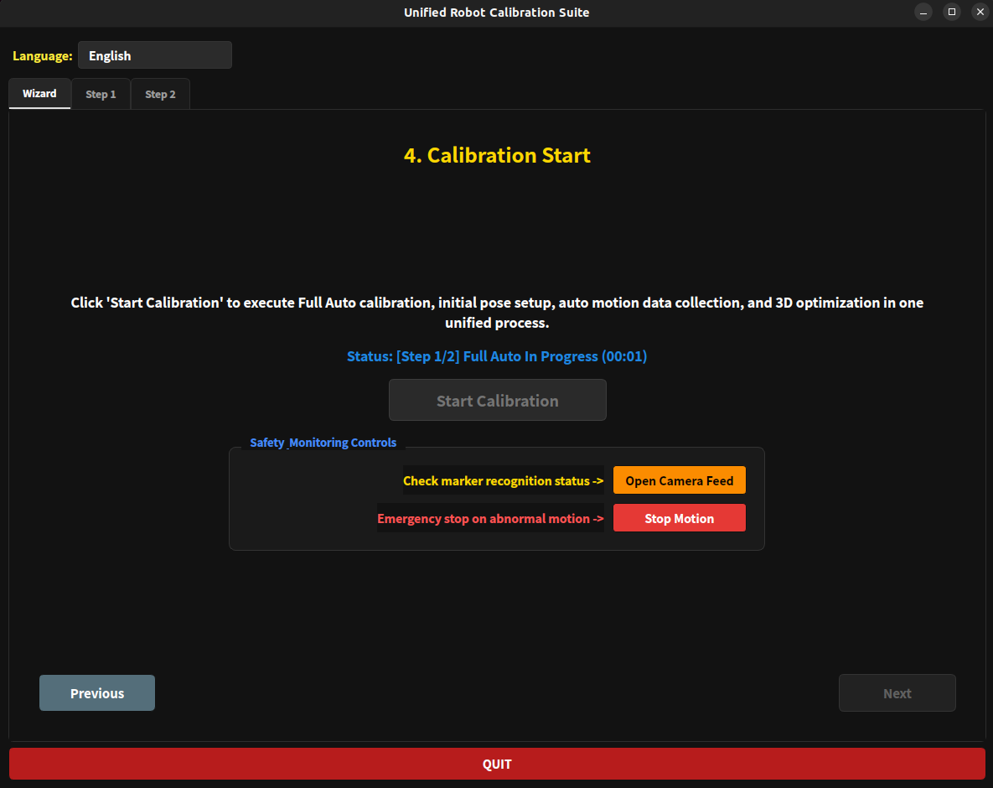
Calibration process
Start calibration버튼을 눌러 캘리브레이션 시작
상황 모니터링을 하고싶을 경우, open camera feed를 통해 카메라 화면 확인 가능
일반적으로 약 20분 소요

Slide 12
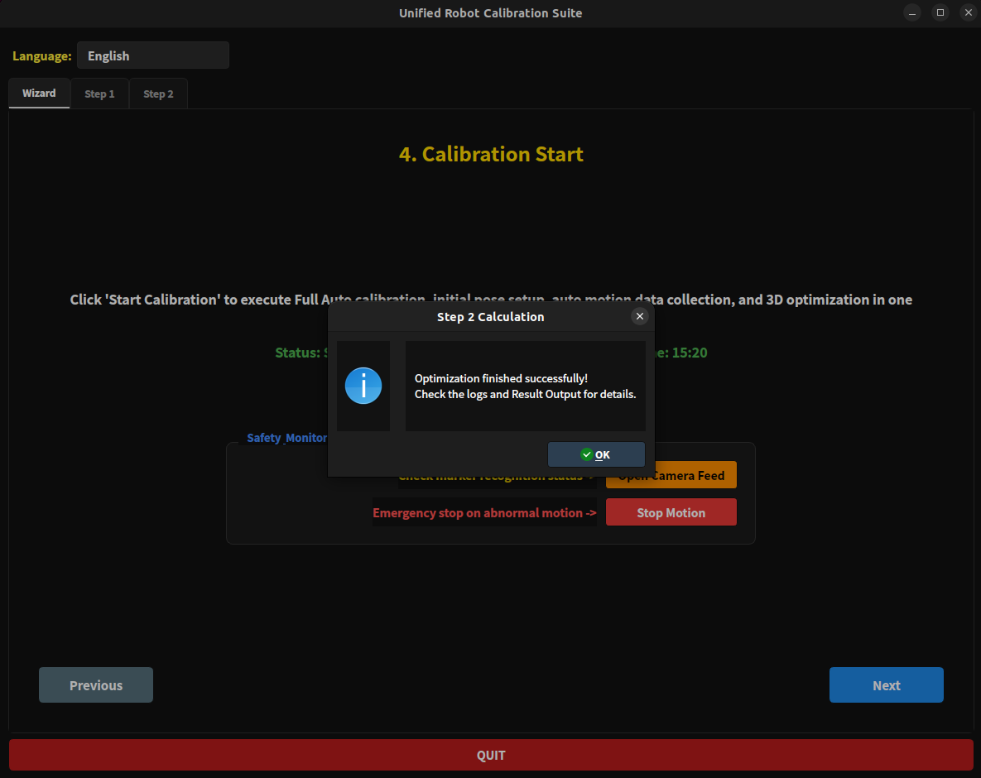
Calibration process
보정값 계산이 완료되면, 안내메시지 확인 가능
Ok를 누르고 next 진행

Slide 13
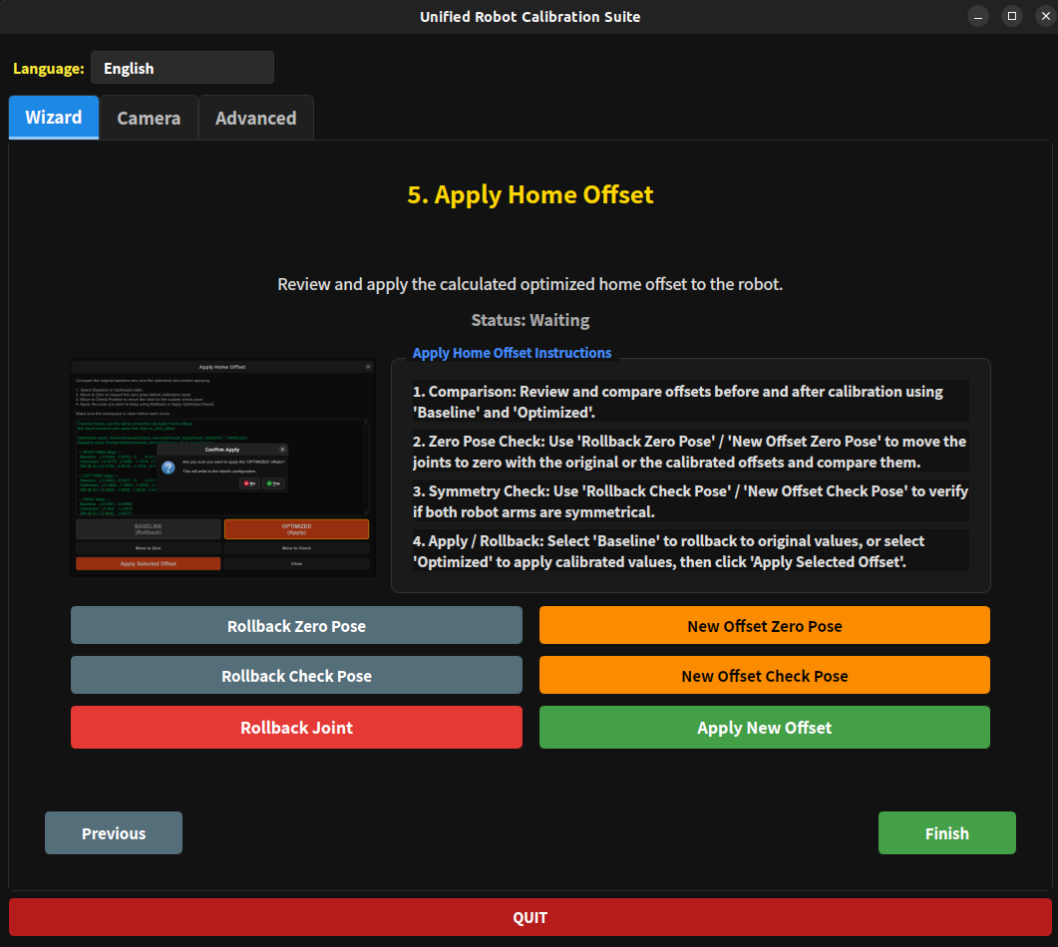
Calibration process
New offset zero / check pose 를 누르면 보정된 값을 적용한 로봇의 샘플자세 확인 가능
Rollback zero / check pose 를 누르면 이전 값의 샘플자세 확인가능
이후 결과에 따라 rollback joint / apply new offset을 눌러 이전값으로 되돌리거나 보정된 값을 적용 가능.
롤백을 할 경우 보정값 삭제
보정적용할 경우 롤백값 삭제

